Slide 1
Дидактические игры с детьми старшего дошкольного возраста с использованием ТИКО конструкторов «Арифметика» и «Геометрия»
Подготовила:
Злобина В.А.

Slide 2
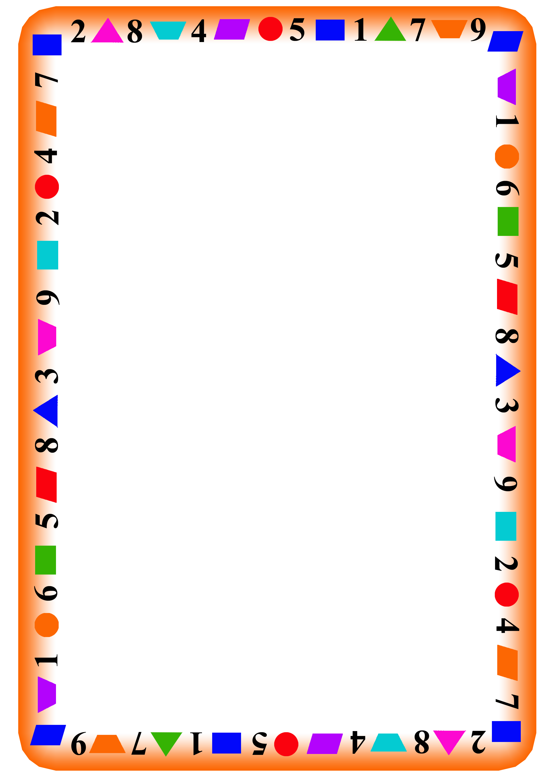
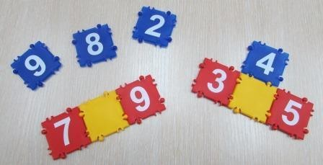
Дидактическая игра «Цифровая дорожка»
Цель: закреплять умения детей составлять цифровой ряд (числовой луч) чисел от 1 до 10 и обратно. Развивать мелкую моторику рук пальцев.
Материал: конструктор ТИКО «Арифметика».
Ход игры: Дети (группа детей) рассаживаются в круг или за столы, у каждого набор «ТИКО «Арифметика».
1вариант: Дети выкладывают дорожку из цифр от 1 до 10
2 вариант: Дети выкладывают дорожку из цифр от 10 до 1
3вариант: Дети выкладывают дорожку из цифр от 3 до 7; от 4 до 9 и т.д. Можно и в обратном направлении
4 вариант: Ведущий (взрослый) составляет числовой луч от 1 до 10 с пропущенными в нем цифрами, которые заменены желтыми (пустыми) квадратами). Задача игрока – найти пропущенную цифру и поставить ее на соответствующее место. (Аналогично с цифровыми квадратами).

Slide 3
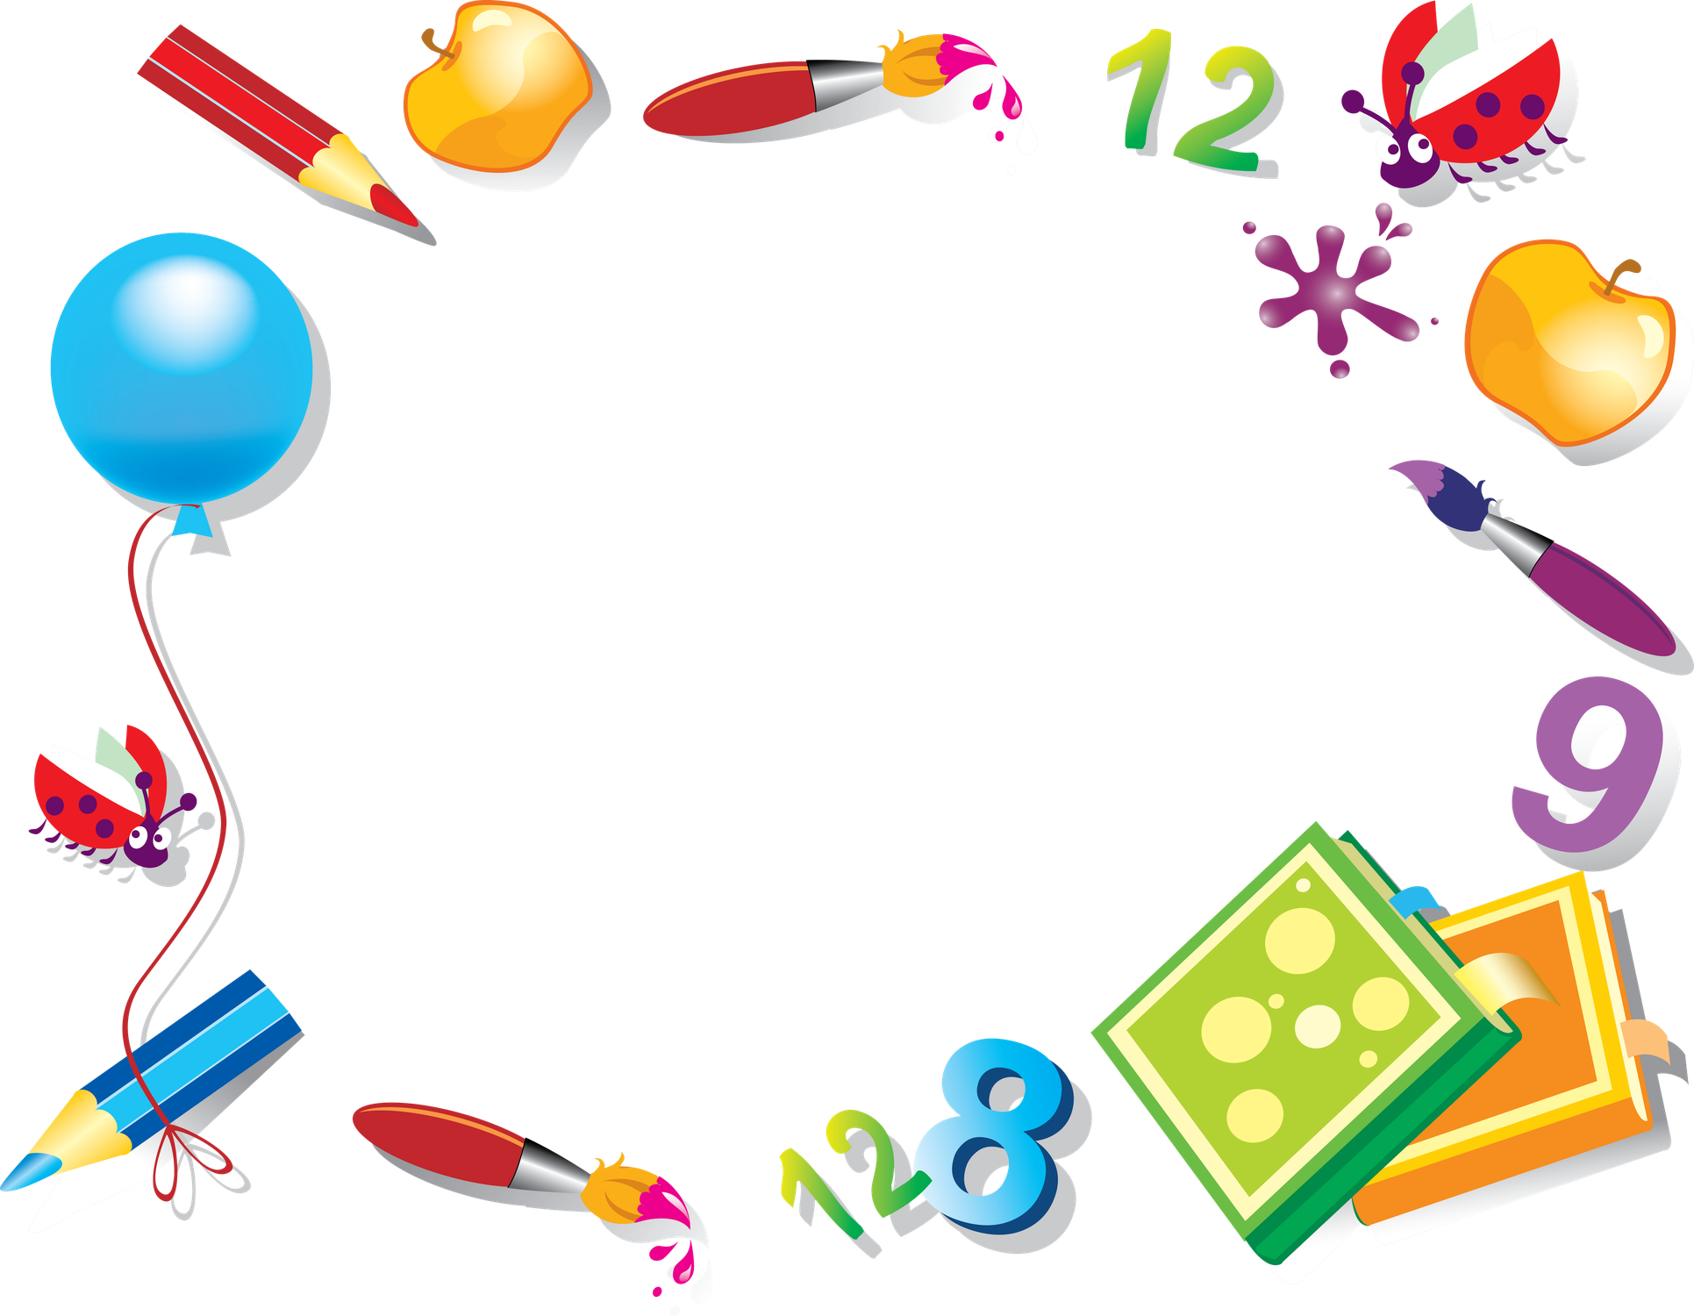
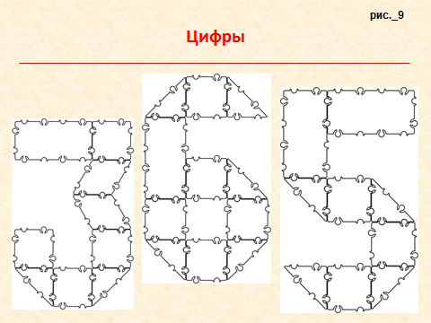
Дидактическая игра
«Цифровой конструктор»
Цель: способствовать запоминанию цифр через выкладывание
их из отдельных деталей конструктора.
Материал: конструктор ТИКО «Геометрия».
Ход игры: Дети (группа детей) рассаживаются в круг или за столы, у каждого набор «ТИКО «Геометрия».
1вариант: Из деталей конструктора ТИКО дети составляют цифры: самостоятельно придуманные, либо по образцу.
2 вариант: Воспитатель составляет неправильную цифру (в зеркальном изображении - "задом наперед" или перевернутую - "вверх ногами"), а ребенок переставляет детали так, чтобы получилась правильная цифра.
3 вариант: «Преобразование цифр». Например: педагог кладет одну деталь конструктора и просит ребенка добавить только одну деталь так, чтобы получилась цифра. Следующий ход - добавить детали или поменять их местами, чтобы получилась новая цифра. Дальше ребенок преобразует выложенную цифру в другую.

Slide 4
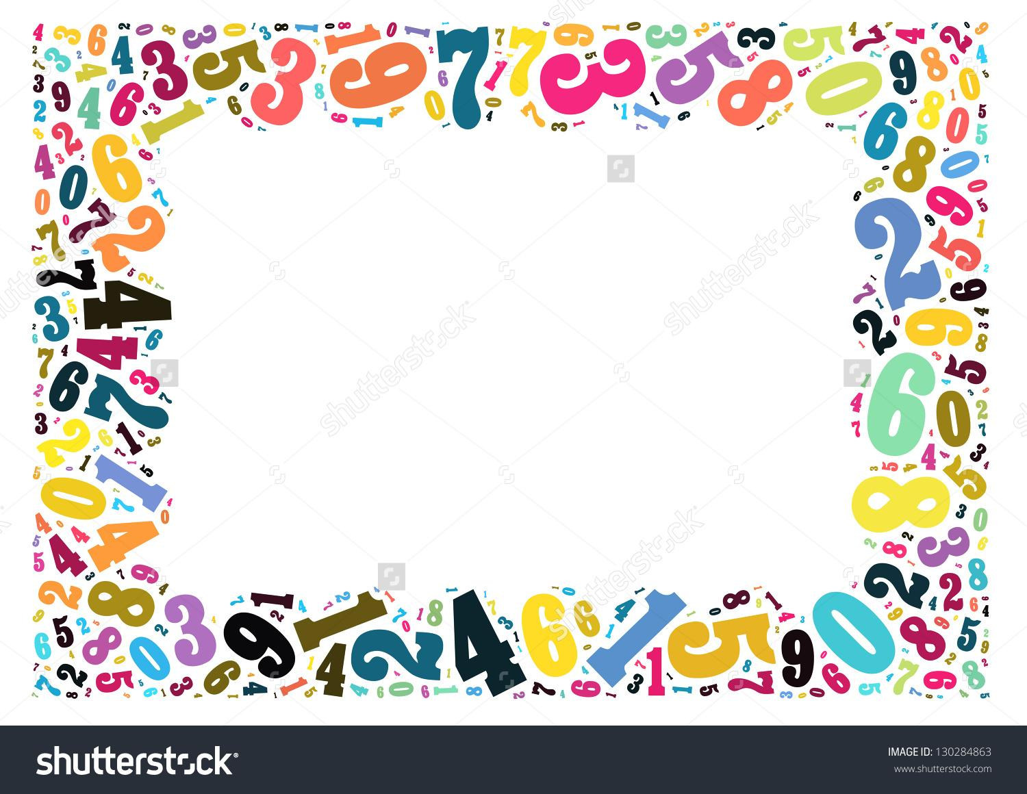
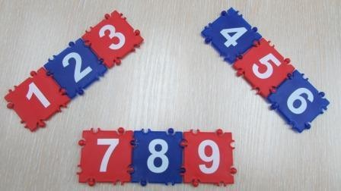
Дидактическая игра «Какое число рядом»
Цель: упражнять в определении последующего и предыдущего числа к названному.
Материал: конструктор ТИКО «Арифметика».
Ход игры: Дети (группа детей) рассаживаются в круг, у каждого набор «ТИКО «Арифметика».
1вариант: Водящий называет любое число до 10, игроки выкладывают предыдущее или последующее число. Если ребенок ошибся, все хором называют это число.
2вариант: Водящий раздает каждому ребенку карточку с числом. Задача ребенка выложить цепочку - предыдущее или последующее число.

Slide 5
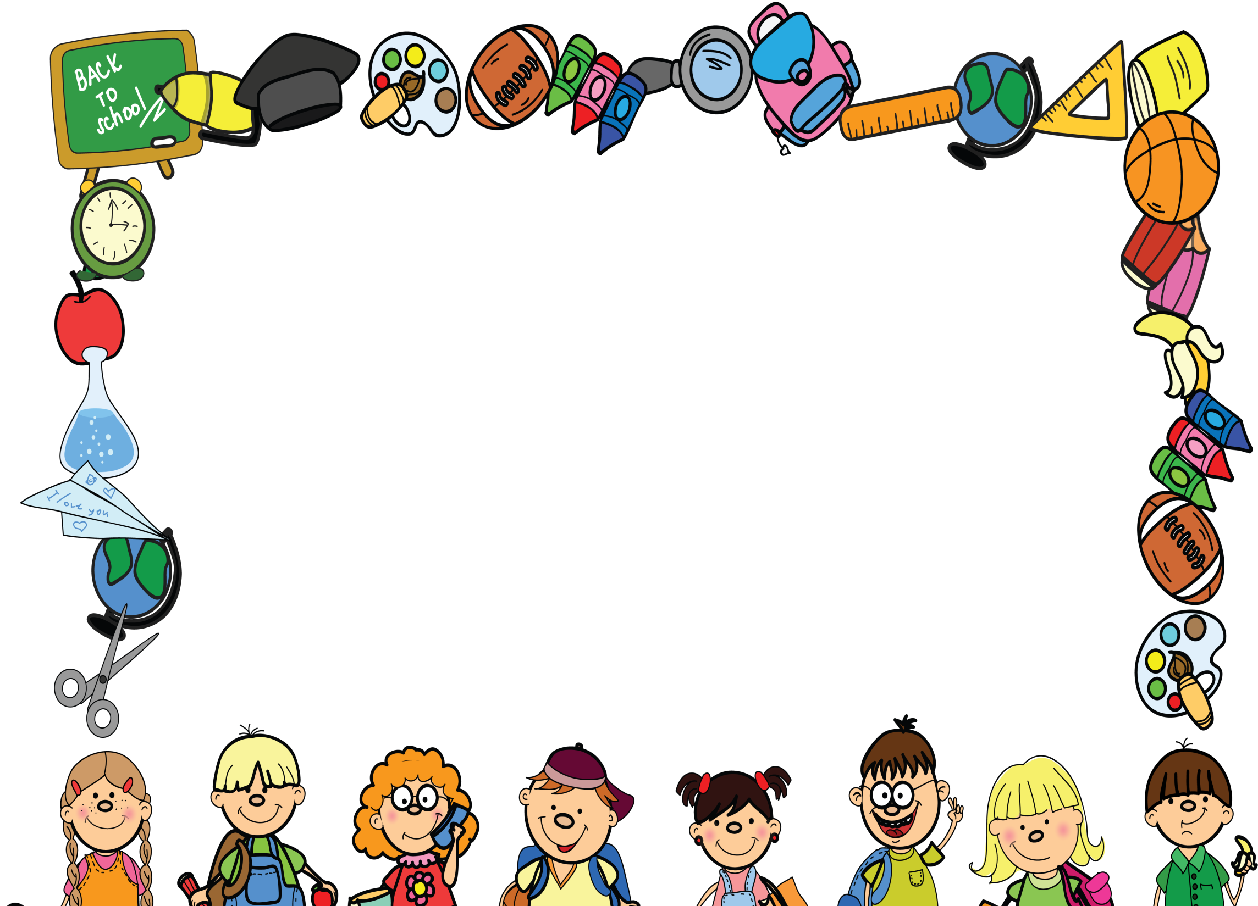
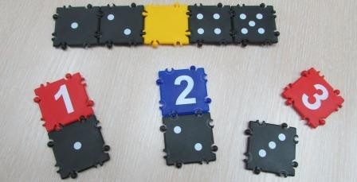
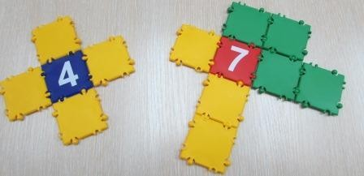
Дидактическая игра «Найди пару»
Цель: закреплять умение детей устанавливать соответствие между количеством предметов, числом и цифрой
Материал: конструктор ТИКО «Арифметика». Ход игры:
1вариант: используя квадраты с цифрами и квадраты с точками, соотнести количество точек на квадрате с соответствующей цифрой.
2вариант: используя квадраты с цифрами, подобрать соответствующее количество зеленых (желтых) квадратов.

